Slide 1
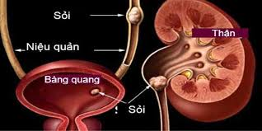
SỎI TIẾT NIỆU
TRƯỜNG ĐẠI HỌC DUY TÂN – KHOA DƯỢC
Giảng viên: Nguyễn Phúc Học
Sinh viên thực hiện:
Nguyễn Thị Bích Ngọc
Nguyễn Bách Hợp
Phạm Tứ Tại
Hồ Hồng Hưng
Ngô Khánh Nguyệt
Trần Thiện Khoa
Đặng Văn Gia Trung

Slide 2
SỎI TIẾT NIỆU
Sỏi thận - tiết niệu là một bệnh lý thường gặp chiếm khoảng 3% dân số các nước phương Tây.
Tại khoa Thận Bệnh viện Bạch Mai, trong 5 năm (19911996) có 216/2256 bệnh nhân nằm viện có viêm thận - bể thận do sỏi chiếm tỷ lệ 9,5%

Slide 3
SỎI TIẾT NIỆU
Nguyên nhân và cơ chế bệnh sinh
Biểu hiện lâm sàng và cận lâm sàng
Chuẩn đoán
Phòng bệnh và điều trị

Slide 4
I. NGUYÊN NHÂN VÀ CƠ CHẾ BỆNH SINH
1. Sỏi calci: chiếm 90% trường hợp.
2. Sỏi acid uric
3. Sỏi struvit: Nguồn gốc là nhiễm khuẩn tiết niệu.
4. Sỏi oxalat: Nguồn gốc có thể do di truyền gen lặn trên nhiễm sắc thể thường gây loạn dưỡng oxalat.
5. Sỏi cystin: Do rối loạn vận chuyển cystin ở ống thận và ở niêm mạc ruột, nguyên nhân do di truyền gen lặn nằm trên nhánh ngắn của nhiễm sắc thể thứ 14.

Slide 5
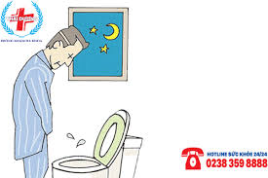
II. BIỂU HIỆN LÂM SÀNG VÀ CẬN LÂM SÀNG
1. Biểu hiện lâm sàng
Rất đa dạng. Tùy thuộc vào: vị trí, vào độ to, vào các biến chứng.
a. Tiền sử:
Đái sỏi hoặc nhiễm khuẩn tiết niệu tái phát nhiều lần: đái buốt, đái rắt, đái đục, đái mủ tái phát nhiều lần

Slide 6
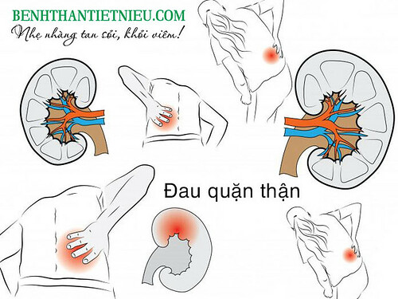
BIỂU HIỆN LÂM SÀNG VÀ CẬN LÂM SÀNG
Biểu hiện lâm sàng
b. Đau
+ Nguyên nhân đau thường do sỏi di chuyển từ trên đài, bể thận xuống gây căng niệu quản, tăng áp lực trong lòng niệu quản và co thắt niệu quản.
+ Cũng có khi đau xuyên cả ra hông, lưng. Có khi nôn, buồn nôn
+ Đau thường khởi phát từ các điểm niệu quản, lan dọc theo đường đi của niệu quản xuống phía gò mu.
Cơn đau dữ dội
“cơn đau quặn thận”

Slide 7
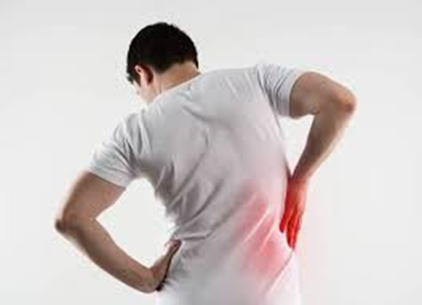
BIỂU HIỆN LÂM SÀNG VÀ CẬN LÂM SÀNG
1. Biểu hiện lâm sàng:
b. Đau:
- Đau âm ỉ gặp ở những sỏi vừa và thậm chí lớn nhưng nằm ở vị trí bể thận, các sỏi niệu quản rất nhỏ di chuyển
- Đau hông lưng còn có thể do ứ nước bể thận do sỏi trung bình và to ở niệu quản gây tắc nghẽn niệu quản.
- Đau hông lưng âm ỉ đôi khi có thể là một biểu hiện lâm sàng của viêm bể thận cấp do sỏi.
- Đau kèm theo bí đái có thể là do sỏi đã chít tắc ở cổ bàng quang hoặc lọt ra niệu đạo.

Slide 8
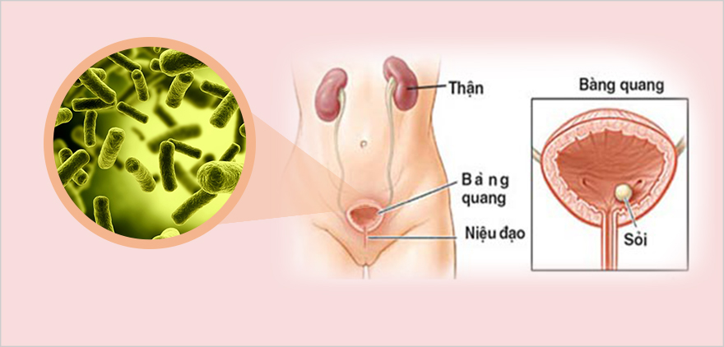
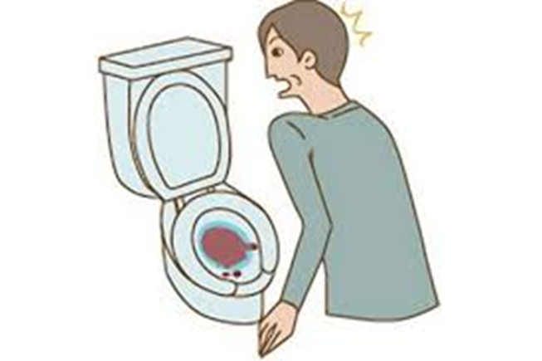
BIỂU HIỆN LÂM SÀNG VÀ CẬN LÂM SÀNG
1. Biểu hiện lâm sàng
c. Đái máu: Đại thể hoặc vi thể và là biến chứng khi sỏi đang di chuyển bên trong niệu quản gây đau kèm đái ra máu.
d. Đái buốt, đái rắt, đái mủ: Là biểu hiện của nhiễm khuẩn tiết niệu.

Slide 9
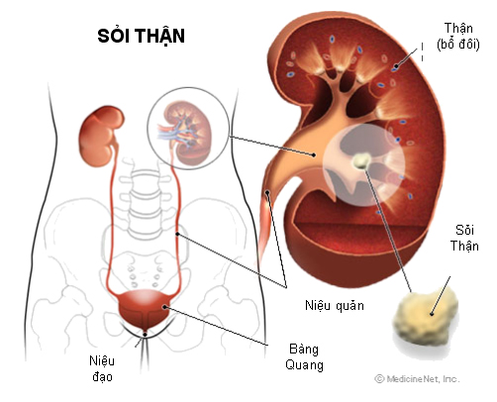
BIỂU HIỆN LÂM SÀNG VÀ CẬN LÂM SÀNG
1. Biểu hiện lâm sàng:
e. Sốt: Sốt cao, rét run kèm theo với triệu chứng đau hông lưng, đái buốt, đái rắt, đái mủ là dấu hiệu của viêm thận - bể thận cấp.
f. Các dấu hiệu tắc nghẽn đường bài niệu:
- Đái tắc từng lúc, đái ngập ngừng: sỏi bàng quang.
- Đái tắc hoàn toàn: sỏi niệu đạo.
Thận to: ứ nước bể thận do sỏi niệu
quản hoặc sỏi bể thận chỗ đổ ra niệu quản.

Slide 10
BIỂU HIỆN LÂM SÀNG VÀ CẬN LÂM SÀNG
2. Cận lâm sàng:
a. Chẩn đoán hình ảnh:
- Chụp bụng không chuẩn bị: phát hiện sỏi cản quang.
- Chụp UIV: Xác định chính xác vị trí của sỏi cản quang, không cản quang đồng thời đánh giá được chức năng thận từng bên.
- Chụp thận ngược dòng (UPR
Chụp bể thận, niệu quản qua da và qua bể thận
- Siêu âm
- Soi bàng quang

Slide 11
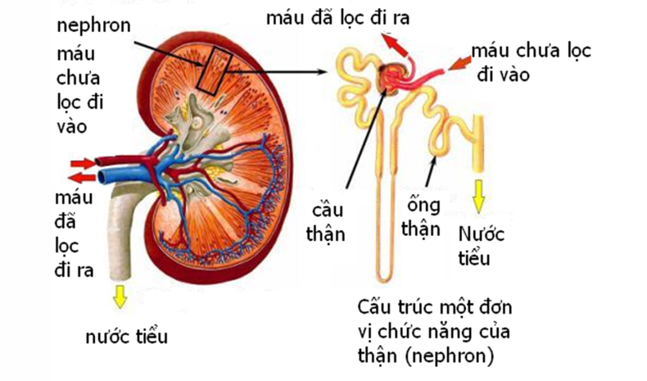
BIỂU HIỆN LÂM SÀNG VÀ CẬN LÂM SÀNG
2. Cận lâm sàng:
b. Các xét nghiệm khác:
XN protein, tế bào, vi khuẩn niệu để tìm nhiễm khuẩn tiết niệu.
- Chức năng thận:
Urê máu.
Creatinin máu.
Mức lọc cầu thận.
Xét nghiệm chức năng thận để phát hiện tình trạng suy thận

Slide 12
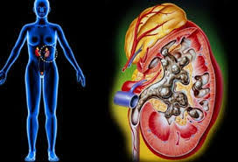
BIỂU HIỆN LÂM SÀNG VÀ CẬN LÂM SÀNG
2. Cận lâm sàng:
c. Các xét nghiệm khác:
Các xét nghiệm khác giúp tìm nguyên nhân:
- Acid uric máu, niệu.
- Thăm dò cận giáp trạng.
- Định lượng cystin niệu …

Slide 13
CHUẨN ĐOÁN
1.Chẩn đoán xác định dựa vào:
- Tiền sử.
- Đau hông lưng hoặc đau quặn thận.
- Đái máu
- Các triệu chứng của biến chứng:nhiễm khuẩn tiết niệu,thận to nghi ứ nước, ứ mủ.
- X quang: Xác định sỏi cản, không cản quang (UIV)
Siêu âm: Phát hiện sỏi bể thận và một số sỏi niệu quản.
2. Chẩn đoán nguyên nhân:
-Chế độ ăn uống: nhiều calci, nhiều acid uric …
- Nhiễm khuẩn (sỏi struvit).
- Cường cận giáp (sỏi calci). - Loạn dưỡng cystin, oxalic …

Slide 14
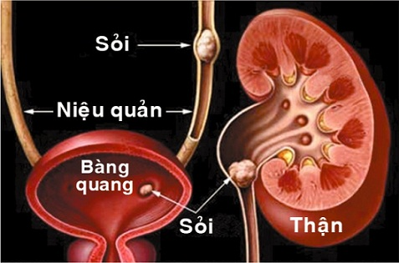
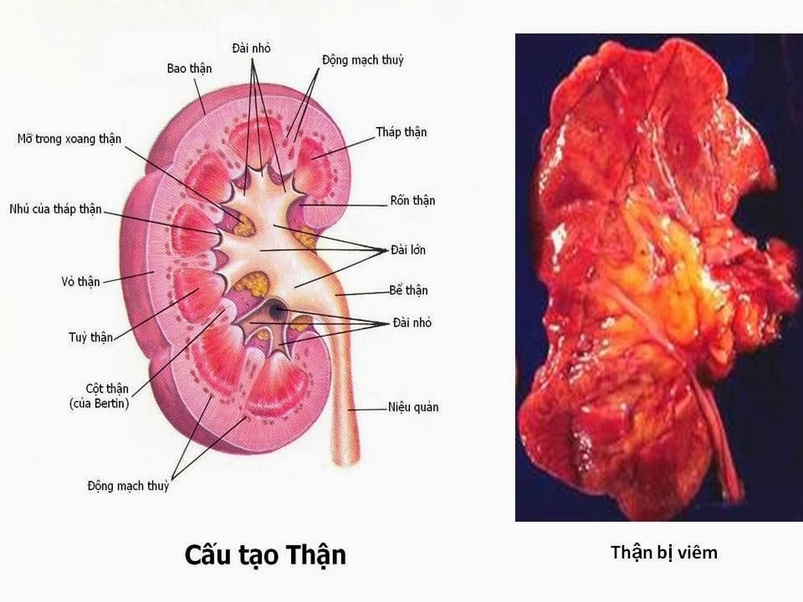
CHUẨN ĐOÁN
3. Chẩn đoán biến chứng:
a. Nhiễm khuẩn tiết niệu
b. Đái máu
c. Bí đái
d. Viêm thận - bể thận cấp, mạn
Viêm thận - bể thận cấp: Biểu hiện sốt cao, rét run, đau hông lưng một hoặc hai bên, đái buốt, đái rắt, đái mủ
- Viêm thận - bể thận mạn

Slide 15
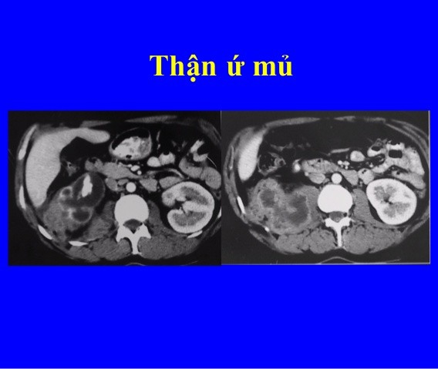
CHUẨN ĐOÁN
3. Chẩn đoán biến chứng:
e. Ứ nước bể thận: Nếu nghẽn hoàn toàn niệu quản, bể thận giãn to và sau 6 tuần nhu mô thận có thể không hồi phục.
f. Ứ mủ bể thận: Ứ mủ biểu hiện: Đau vùng thận, đái buốt, rắt, thận to, sốt và nước tiểu đục, siêu âm đài bể thận giãn
g. Suy thận cấp: Biểu hiện lâm sàng là vô niệu, xét nghiệm urê, creatinin, K+ máu tăng nhanh, toan chuyển hóa.
h. Suy thận mạn: Do viêm thận - bể thận mạn là hậu quả nặng nề nhất của sỏi thận, tiết niệu vì không còn khả năng hồi phục do thận xơ hóa dần.

Slide 16
PHÒNG BỆNH VÀ ĐIỀU TRỊ
1. Với bất kỳ loại sỏi nào:
- Cần phải uống nhiều nước để đảm bảo lượng nước tiểu ít nhất là từ 2,5 lít/24giờ trở lên.
Chữa các đợt nhiễm khuẩn tiết niệu, viêm thận bể thận.
- Chữa các triệu chứng và các biến chứng khác: Ứ nước, ứ mủ bể thận, bí đái
2. Với sỏi cystin:
- Uống nhiều nước đảm bảo lượng nước tiểu ≥ 2,5 lít/24giờ.
- Kiềm hóa nước tiểu:
Natribicarbonat 6 g/24giờ chia 4 lần.
Kalicitrat liều tương tự.
Mục đích đạt pH niệu: 7 - 7,5

Slide 17
PHÒNG BỆNH VÀ ĐIỀU TRỊ
3. Sỏi acid uric:
- Uống nhiều nước đảm bảo lượng nước tiểu ≥ 2,5 lít/24giờ.
- Hạn chế thức ăn nhiều acid uric (đạm 0,6 g/kg/24giờ).
- Kiềm hóa nước tiểu bằng Natribicarbonat hoặc Kalicitrat.
4. Sỏi struvit:
- Uống nhiều nước.
- Điều trị tích cực nhiễm khuẩn tiết niệu.
- Sau khi mổ lấy sỏi vẫn cần kiểm soát,
điều trị tốt nhiễm khuẩn tiết niệu.
5. Sỏi calci:
- Cần uống nhiều nước.
- Chế độ ăn hạn chế calci.
- Hạn chế hấp thu calci ở ruột
- Thăm dò tìm nguyên nhân rối loạn chuyển hóa

Slide 18
PHÒNG BỆNH VÀ ĐIỀU TRỊ
6. Điều trị can thiệp ít sang chấn:
a. Tán sỏi ngoài cơ thể:
- Sỏi đường kính < 2 cm.
- Vị trí sỏi ở bể thận, hoặc đoạn đầu, đoạn cuối niệu quản.
b. Tán sỏi qua nội soi: Sỏi bàng quang hoặc sỏi niệu quản đoạn cuối.
c. Lấy sỏi qua soi niệu quản:
- Sỏi nhỏ.
- Vị trí: sỏi đã xuống thấp ở đoạn cuối niệu quản.
- Không có nhiễm khuẩn bàng quang.
d. Lấy sỏi niệu đạo: sỏi nhỏ, ra sát niệu đạo ngoài.

Slide 19
PHÒNG BỆNH VÀ ĐIỀU TRỊ
7. Điều trị ngoại khoa:
- Sỏi to, sỏi san hô bể thận.
- Sỏi gây biến chứng nặng: ứ nước, ứ mủ …
- Sỏi do nhiễm khuẩn (sỏi struvit).
- Sỏi trên dị tật tiết niệu.
- Béo phì không thuận lợi cho tán sỏi.
- Đã tán sỏi nhưng thất bại.
- Đã xử trí bằng các biện pháp ít sang chấn không kết quả.
- Điều trị ngoại khoa hoặc tán sỏi xong, cần tiếp tục điều trị dự phòng nội khoa tránh tái phát.

Slide 20
PHÒNG BỆNH VÀ ĐIỀU TRỊ
8. Điều trị các triệu chứng và biến chứng khác:
- Điều trị nhiễm khuẩn tiết niệu, viêm thận bể thận cấp, mạn.
- Điều trị suy thận nếu có (xem phần điều trị suy thận cấp, mạn).
- Điều trị đái máu, cơn đau quặn thận …

Slide 21
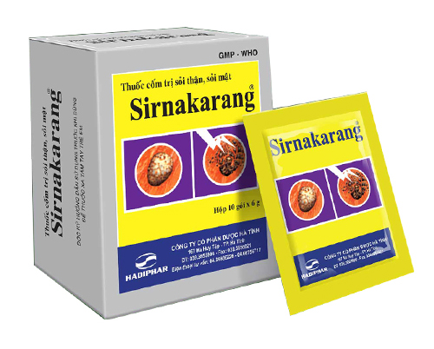
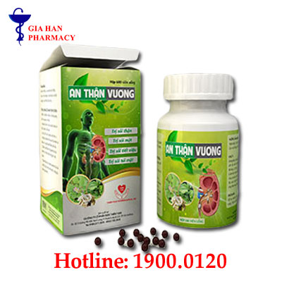
Thuốc điều trị sỏi thận tiết niệu
Super Power UriClean
650.000đ/hộp/30v
An thận vương
250.000đ/hộp/300v
cốm Sirnakarang
65.000đ/hộp

Slide 22
Câu 1. Cơn đau dữ dội “cơn đau quặn thận”:
Đau thường khởi phát từ các điểm niệu quản, lan dọc theo đường đi của niệu quản xuống phía gò mu.
Cũng có khi đau xuyên cả ra hông, lưng. Có khi nôn, buồn nôn.
Nguyên nhân đau thường do sỏi di chuyển từ trên đài, bể thận xuống gây căng niệu quản, tăng áp lực trong lòng niệu quản và co thắt niệu quản.
-Đau kèm theo bí đái có thể là do sỏi đã chít tắc ở cổ bàng quang hoặc lọt ra niệu đạo
D

Slide 23
Câu 2: Cách nào tốt nhất để phòng bệnh đa số các loại sỏi thận
Chế độ ăn hạn chế calci.
Uống nhiều nước
Kiềm hóa nước tiểu bằng Natribicarbonat hoặc Kalicitrat
Thăm dò tìm nguyên nhân rối loạn chuyển hóa
B

Slide 24
Câu 3. Sỏi tiết niệu có ảnh hưởng đến sinh hoạt tình dục ?
Không ảnh hưởng trực tiếp
Ảnh hưởng trực tiếp
A

